Slide 1
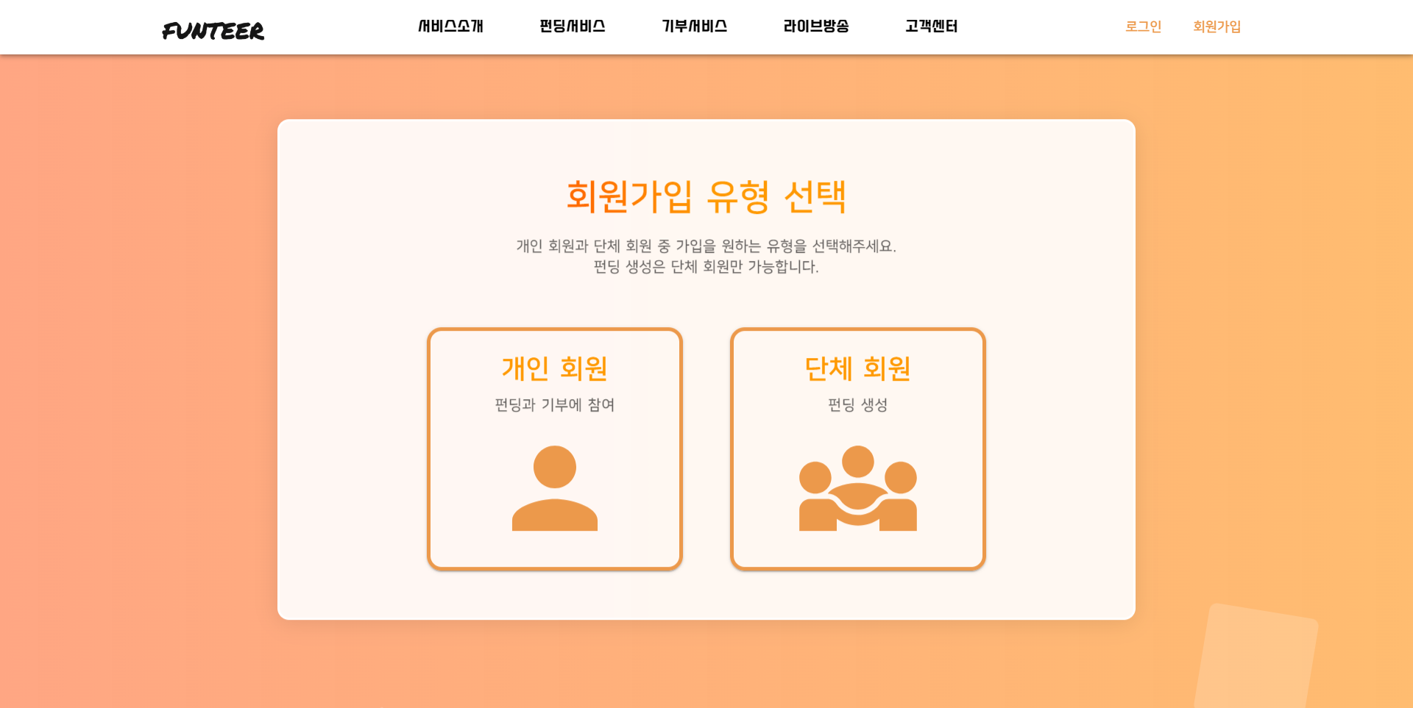
1. 단체 회원 가입
Notes:
브라우저 3개 필요
관리자 (미리)
개인 (미리)
단체 ( 회원가입=>폼만 작성하고 있는 이메일로 로그인 할 거임 )

Slide 2
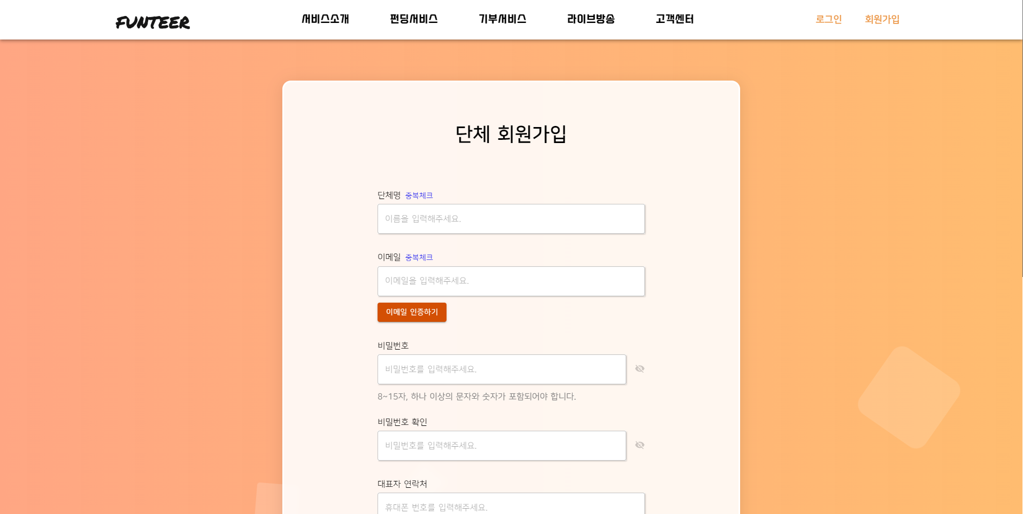
2. 폼 작성 (회원가입 X)
Notes:
회원 가입 간단히 설명 ( VMS, 위촉파일 미리 준비) => 데이터 미리 준비

Slide 3
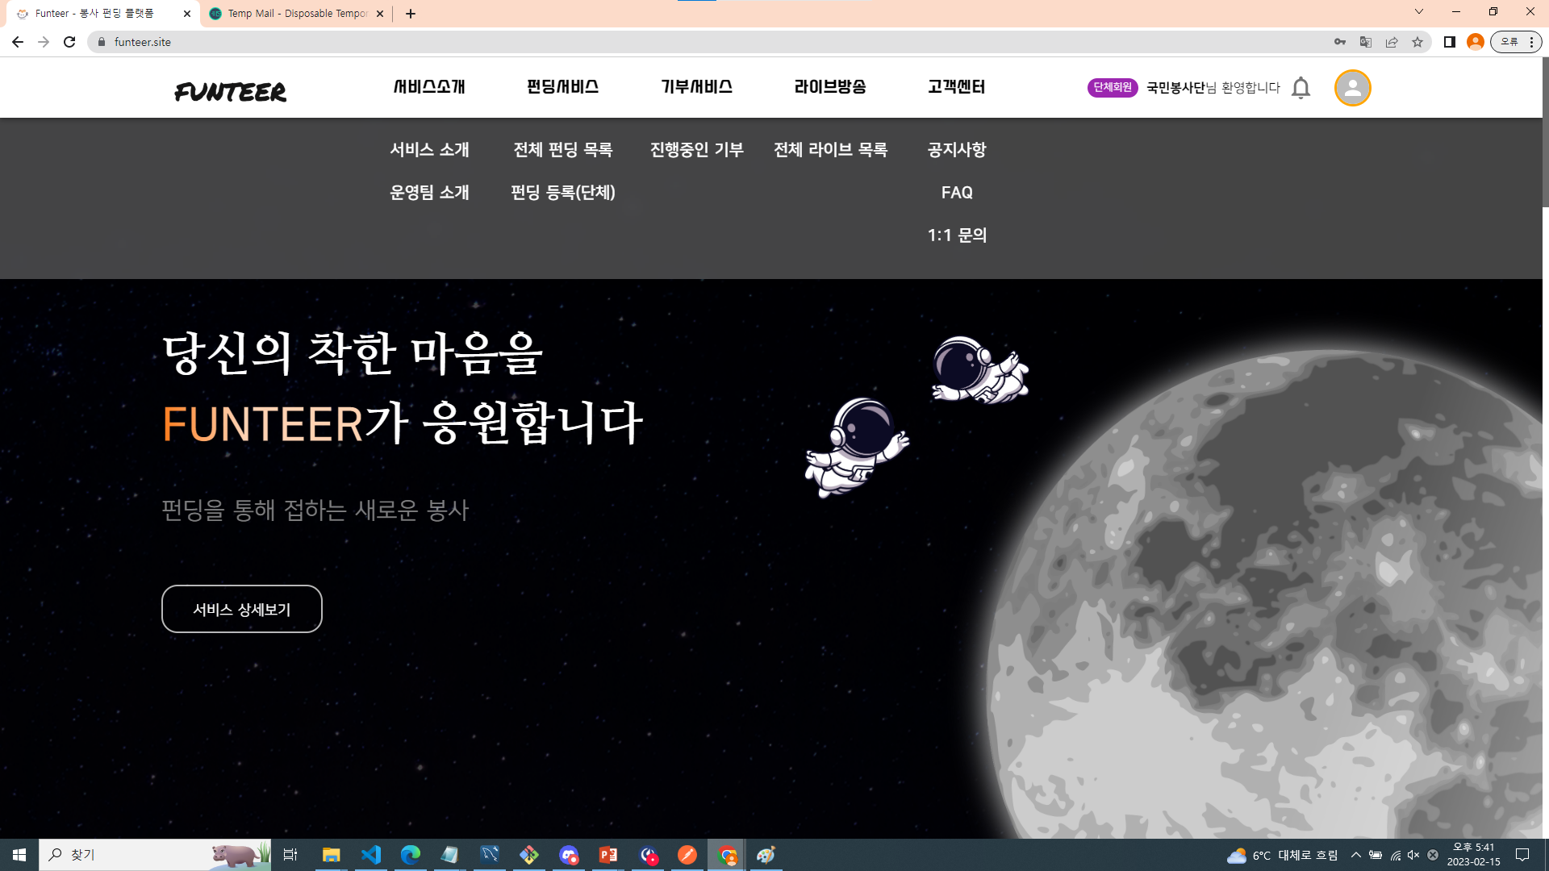
미리 생성된 단체 아이디
3. 펀딩 등록 누르기
Notes:
단체 로그인 후 펀딩 등록하러 가기

Slide 4
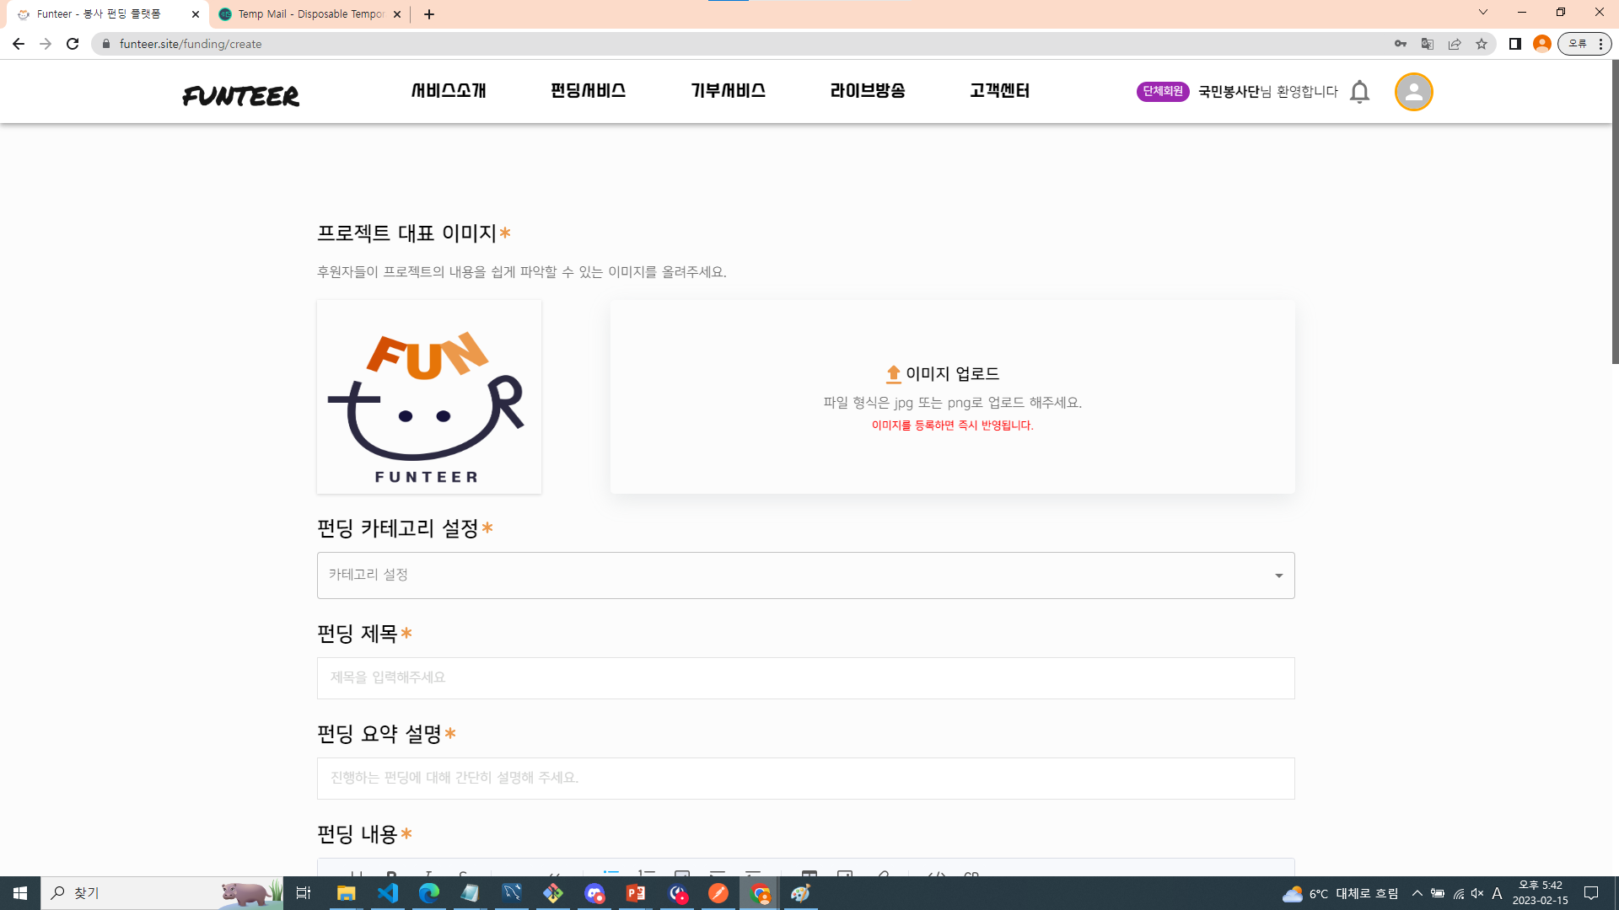
미리 생성된 단체 아이디
4. 펀딩 폼 작성 및 등록
Notes:
펀딩 폼 작성 및 등록 ( 미리 데이터 준비해놓음 )

Slide 5
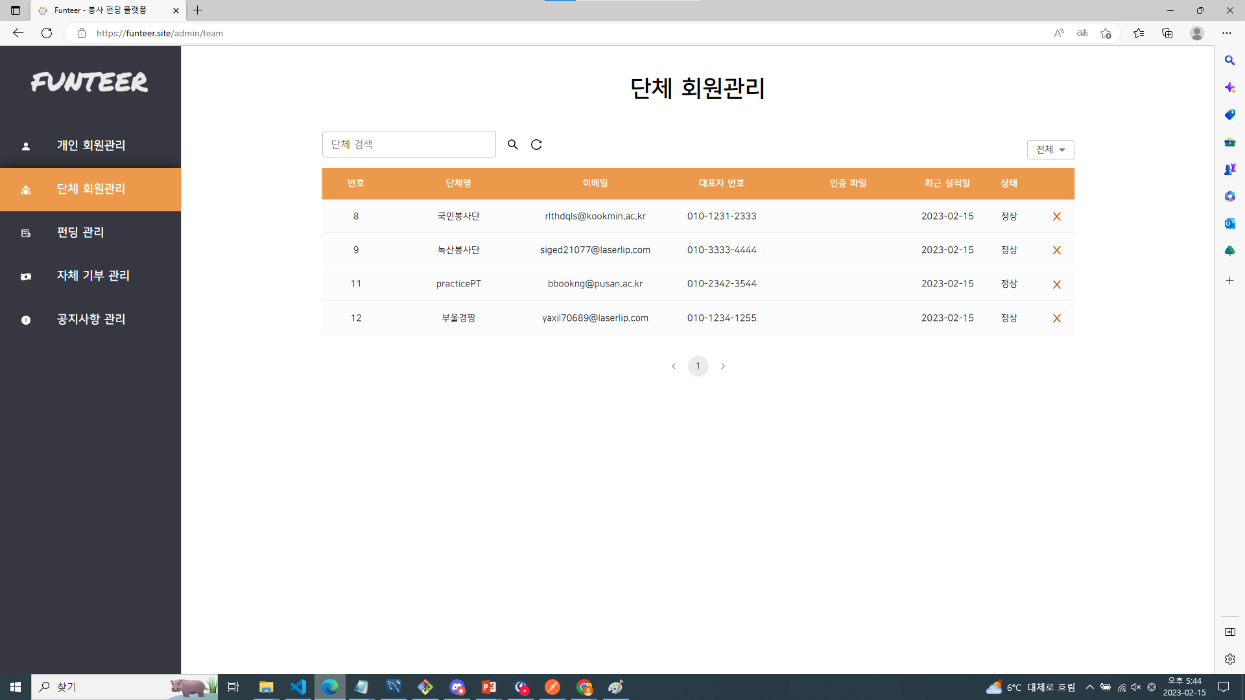
미리 생성된 관리자 아이디
5. 관리자가 단체 승인해주기
Notes:
미리 로그인 해놓은 관리자 브라우저로 이동해서 승인되지 않은 단체 승인
인증 파일 열어보고 OK => 상태 변경

Slide 6
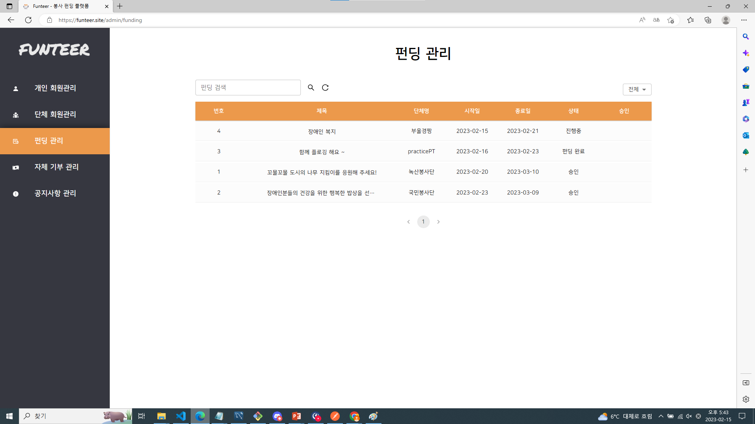
미리 생성된 관리자 아이디
6. 관리자가 펀딩을 승인
Notes:
방금 전 단체 아이디로 등록한 펀딩 승인=> 예정 중으로 상태 변경

Slide 7
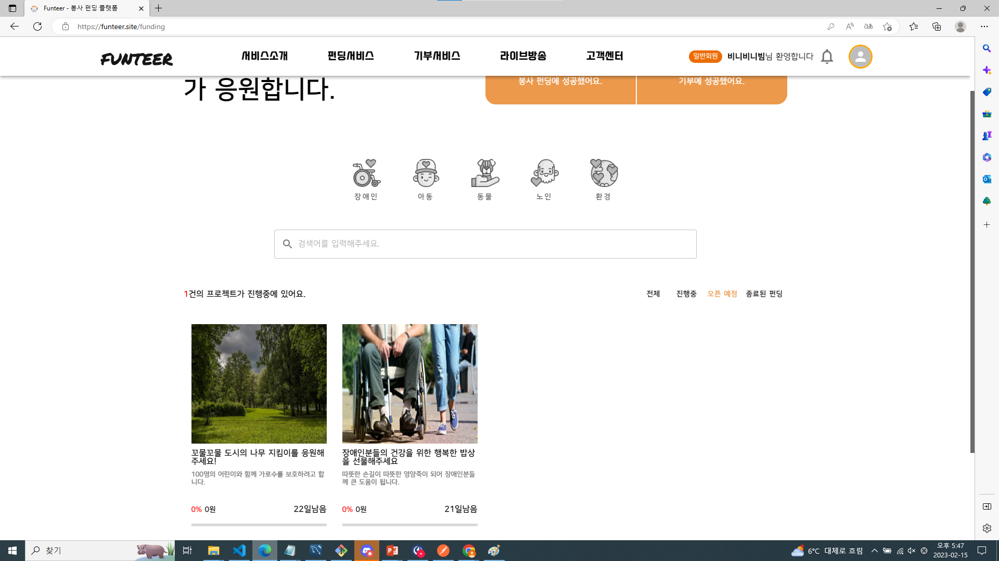
미리 생성된 일반 아이디
7. 오픈예정에서 승인된 펀딩 확인
Notes:
미리 로그인 된 일반 회원 브라우저로 오픈예정 중에서 승인된 펀딩 확인

Slide 8
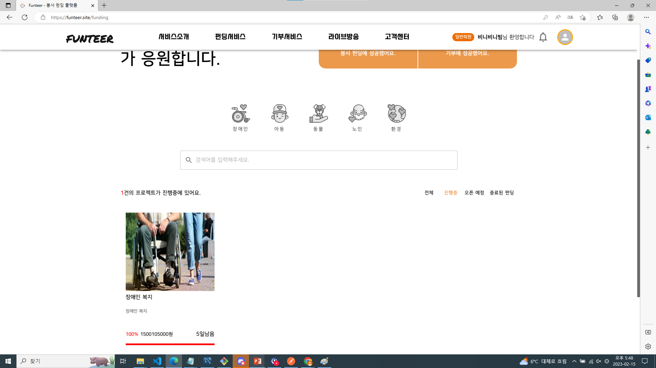
미리 생성된 일반 아이디
8. 현재 진행 중인 펀딩보기
9. 현재 진행되고 있는 펀딩 중
하나 골라 상세보기
Notes:
진행 중인 펀딩 중 정해져있는 펀딩 상세보기로 이동

Slide 9
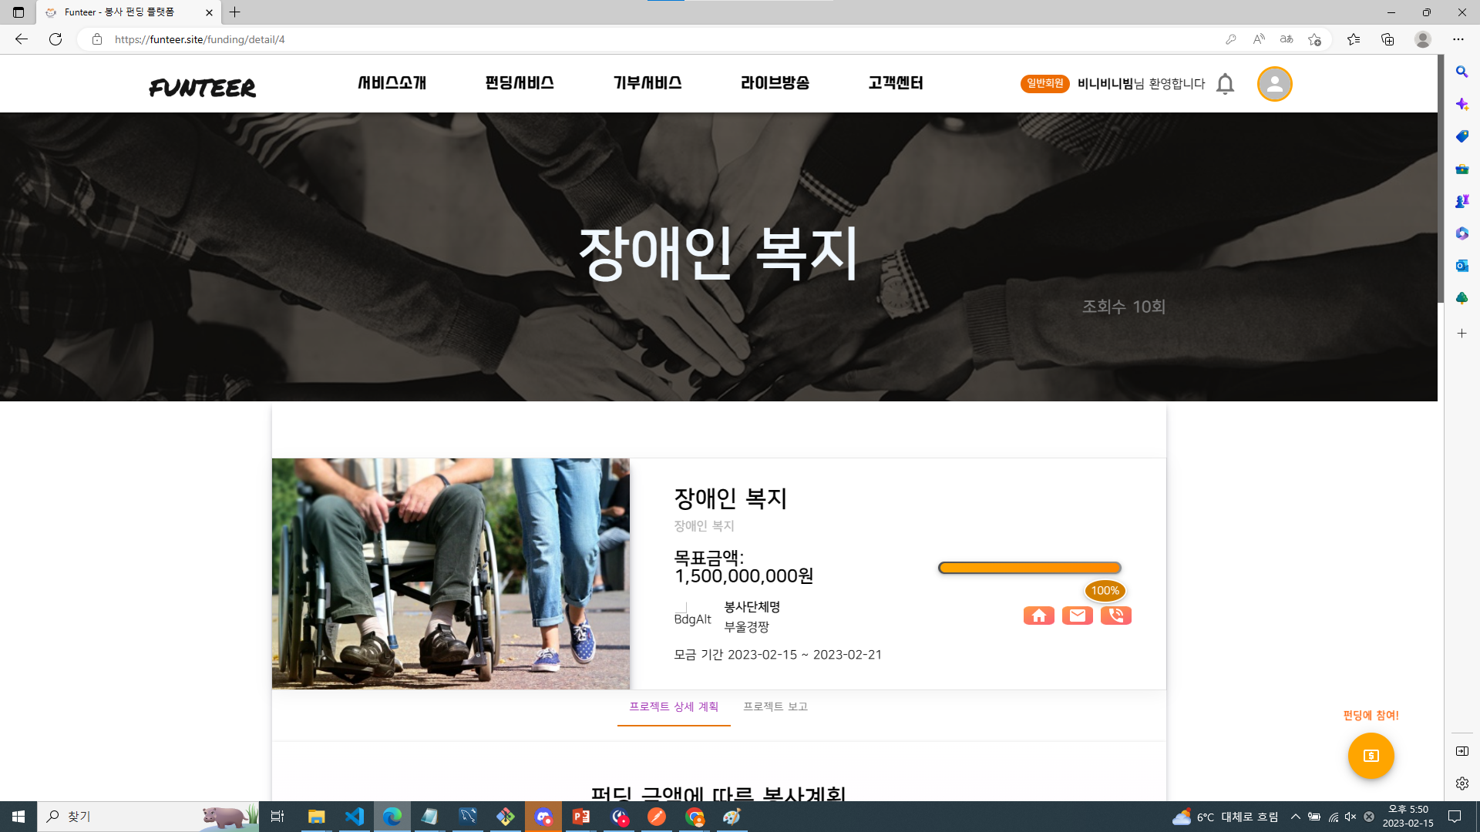
미리 생성된 일반 아이디
10. 상세에서 펀딩 참여
Notes:
펀딩 상세보기 확인하고 펀딩 참여버튼 누르기

Slide 10
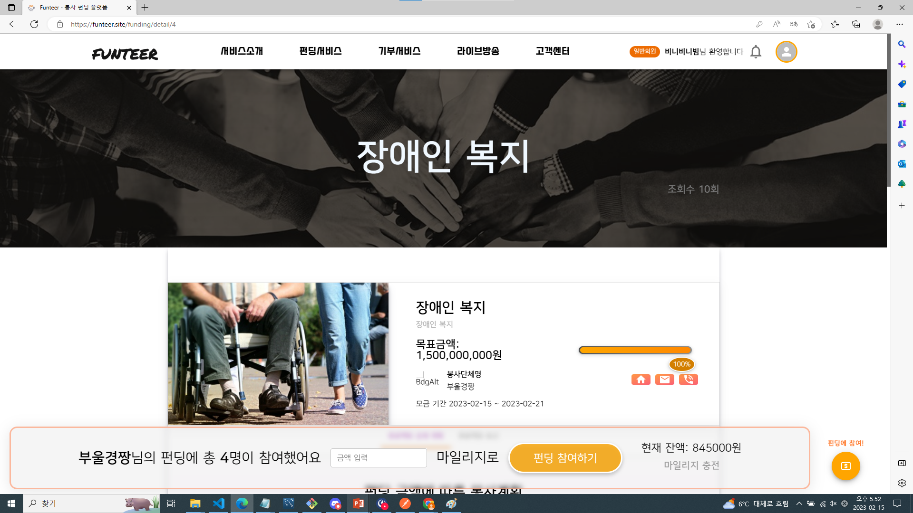
미리 생성된 일반 아이디
11. 마일리지 충전 창으로 이동
Notes:
돈이 부족한 척 연기-> 마일리지 충전 버튼을 통해 충전 창으로 이동

Slide 11
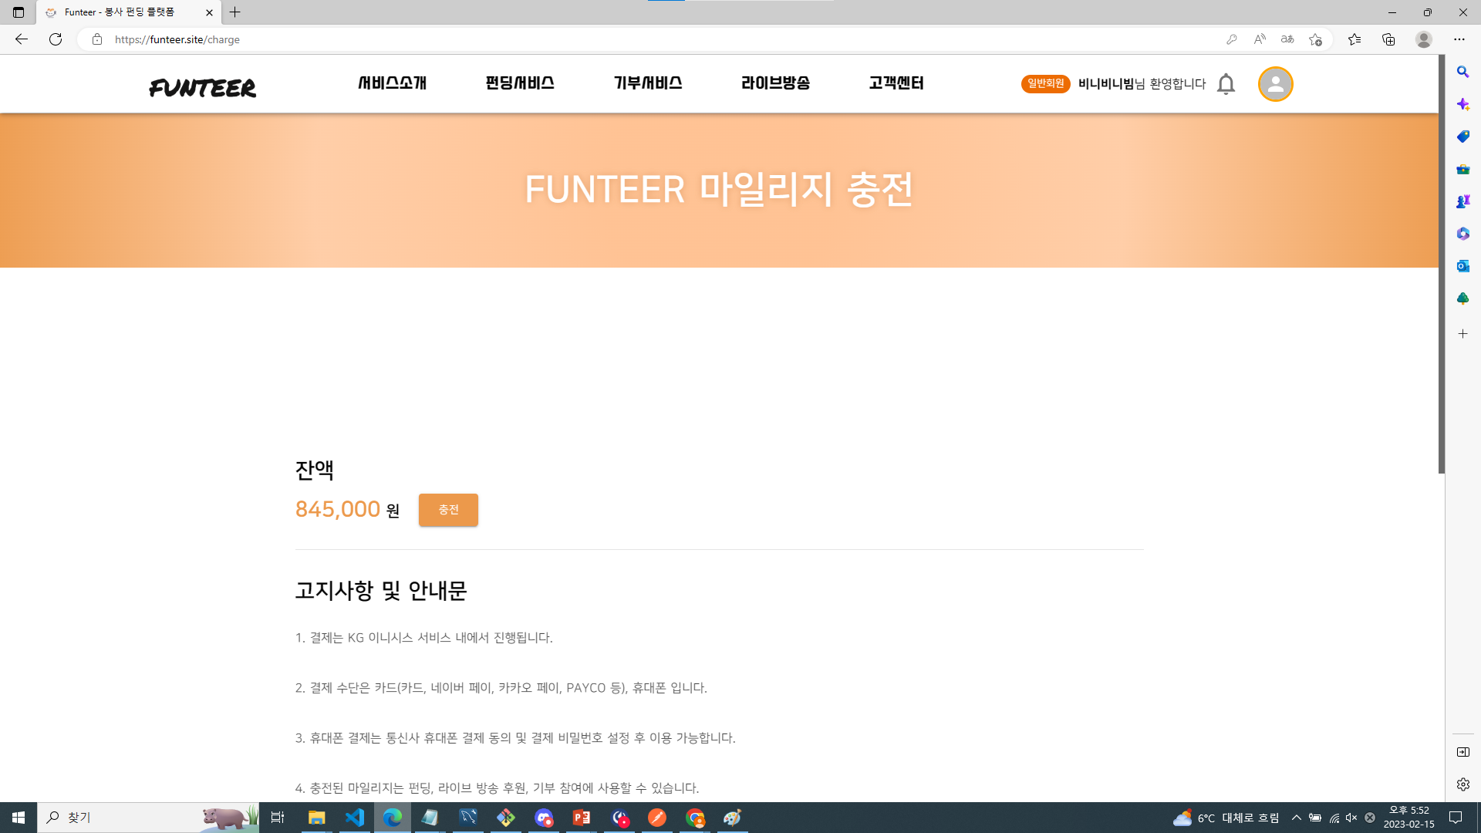
미리 생성된 일반 아이디
12. 부족한 마일리지 충전
Notes:
현재 잔액 확인하고 충전버튼 누르기

Slide 12
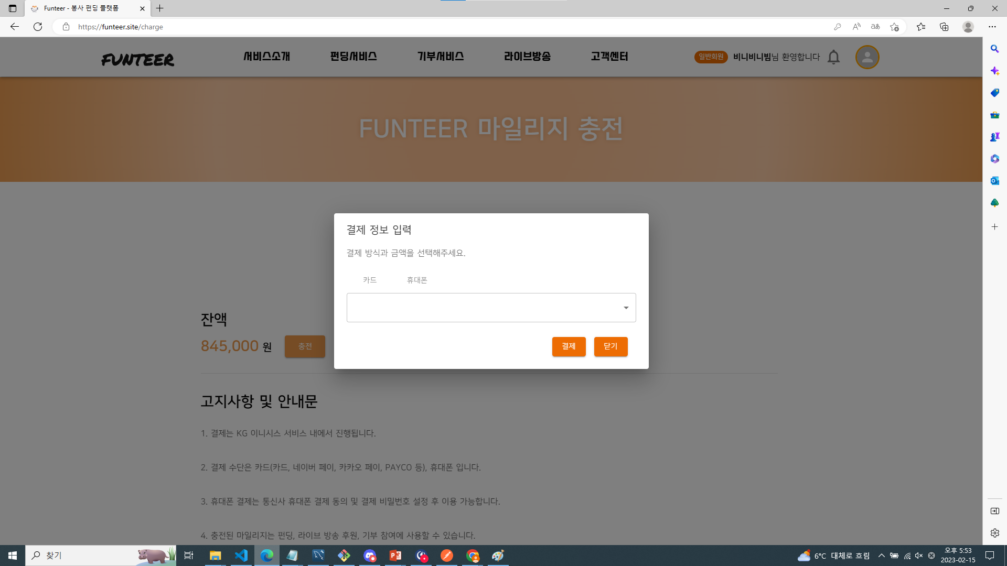
미리 생성된 일반 아이디
12. 결제 방식 선택
Notes:
일반 결제와 휴대폰 결제, 충전 금액 선택 후 결제 창 열기

Slide 13
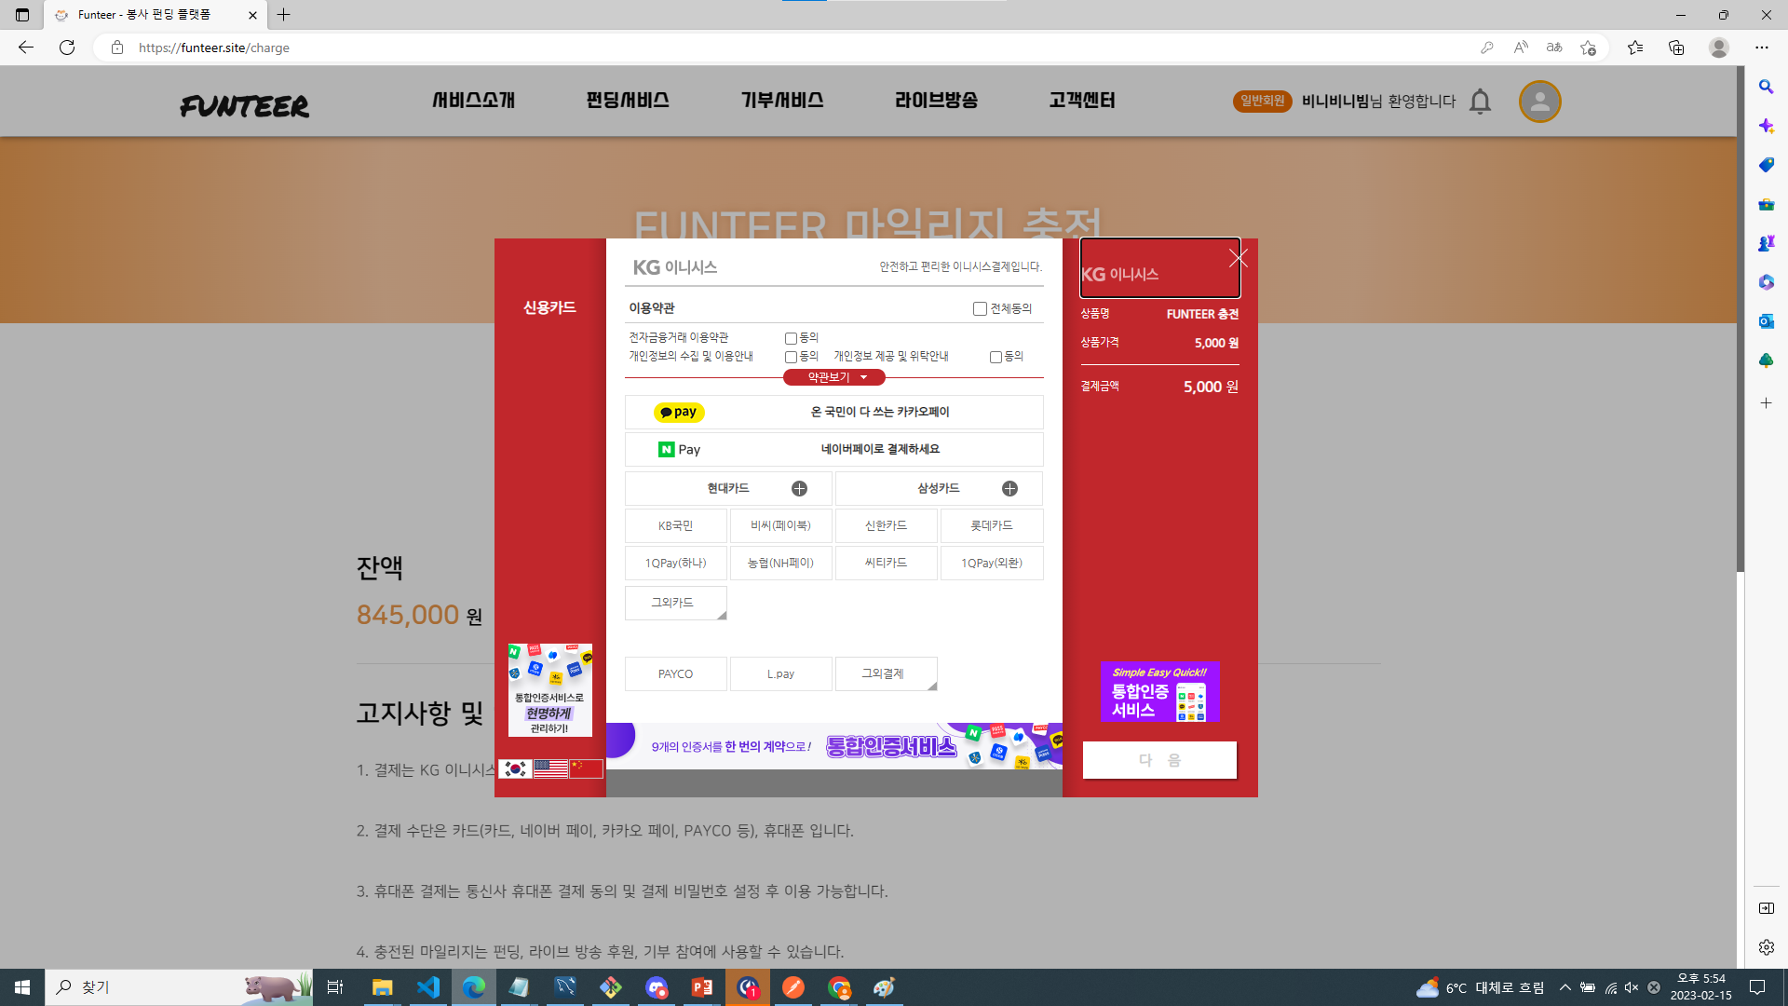
미리 생성된 일반 아이디
13. 카카오페이로 마일리지 충전
Notes:
카카오페이로 실제로 돈 들어가는 거 확인시켜주기

Slide 14

미리 생성된 일반 아이디
14. 펀딩 상세로 돌아가 펀딩 참여
Notes:
다시 펀딩 상세로 돌아가 잔액 바뀌어 있는 거 확인해주고 펀딩 참여하기

Slide 15
펀딩완료 상태(ADMIN) 승섭님
Notes:
참여한 해당 펀딩 상태를 종료로 바꿔주기 ( 스케쥴을 함수로 직접 구현 )

Slide 16
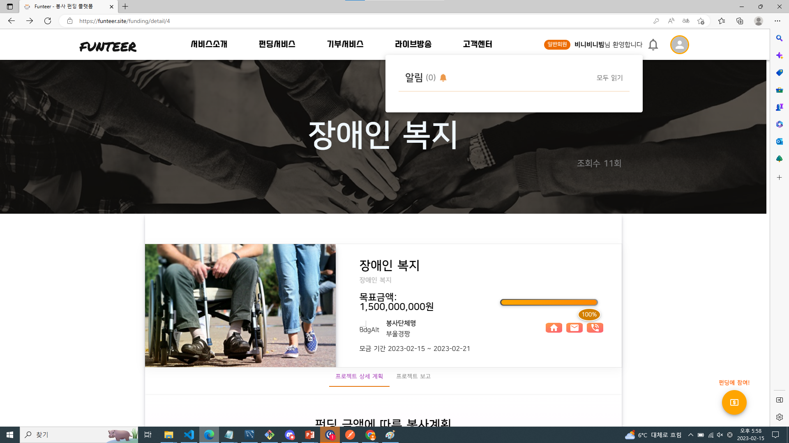
미리 생성된 일반 아이디
15. 새알림 확인
(밖에서 live 킬 거)
16. 알림 눌러 live로 이동
Notes:
밖에서 봉사활동을 하고 있는 3명이 라이브를 킴 ( 참여한 펀딩의 라이브 )
펀딩에 참여한 사람들에게 실시간으로 알림 오는 거 보여줌
알림에 들어가서 해당 알림 눌러 바로 라이브로 이동시켜줌

Slide 17
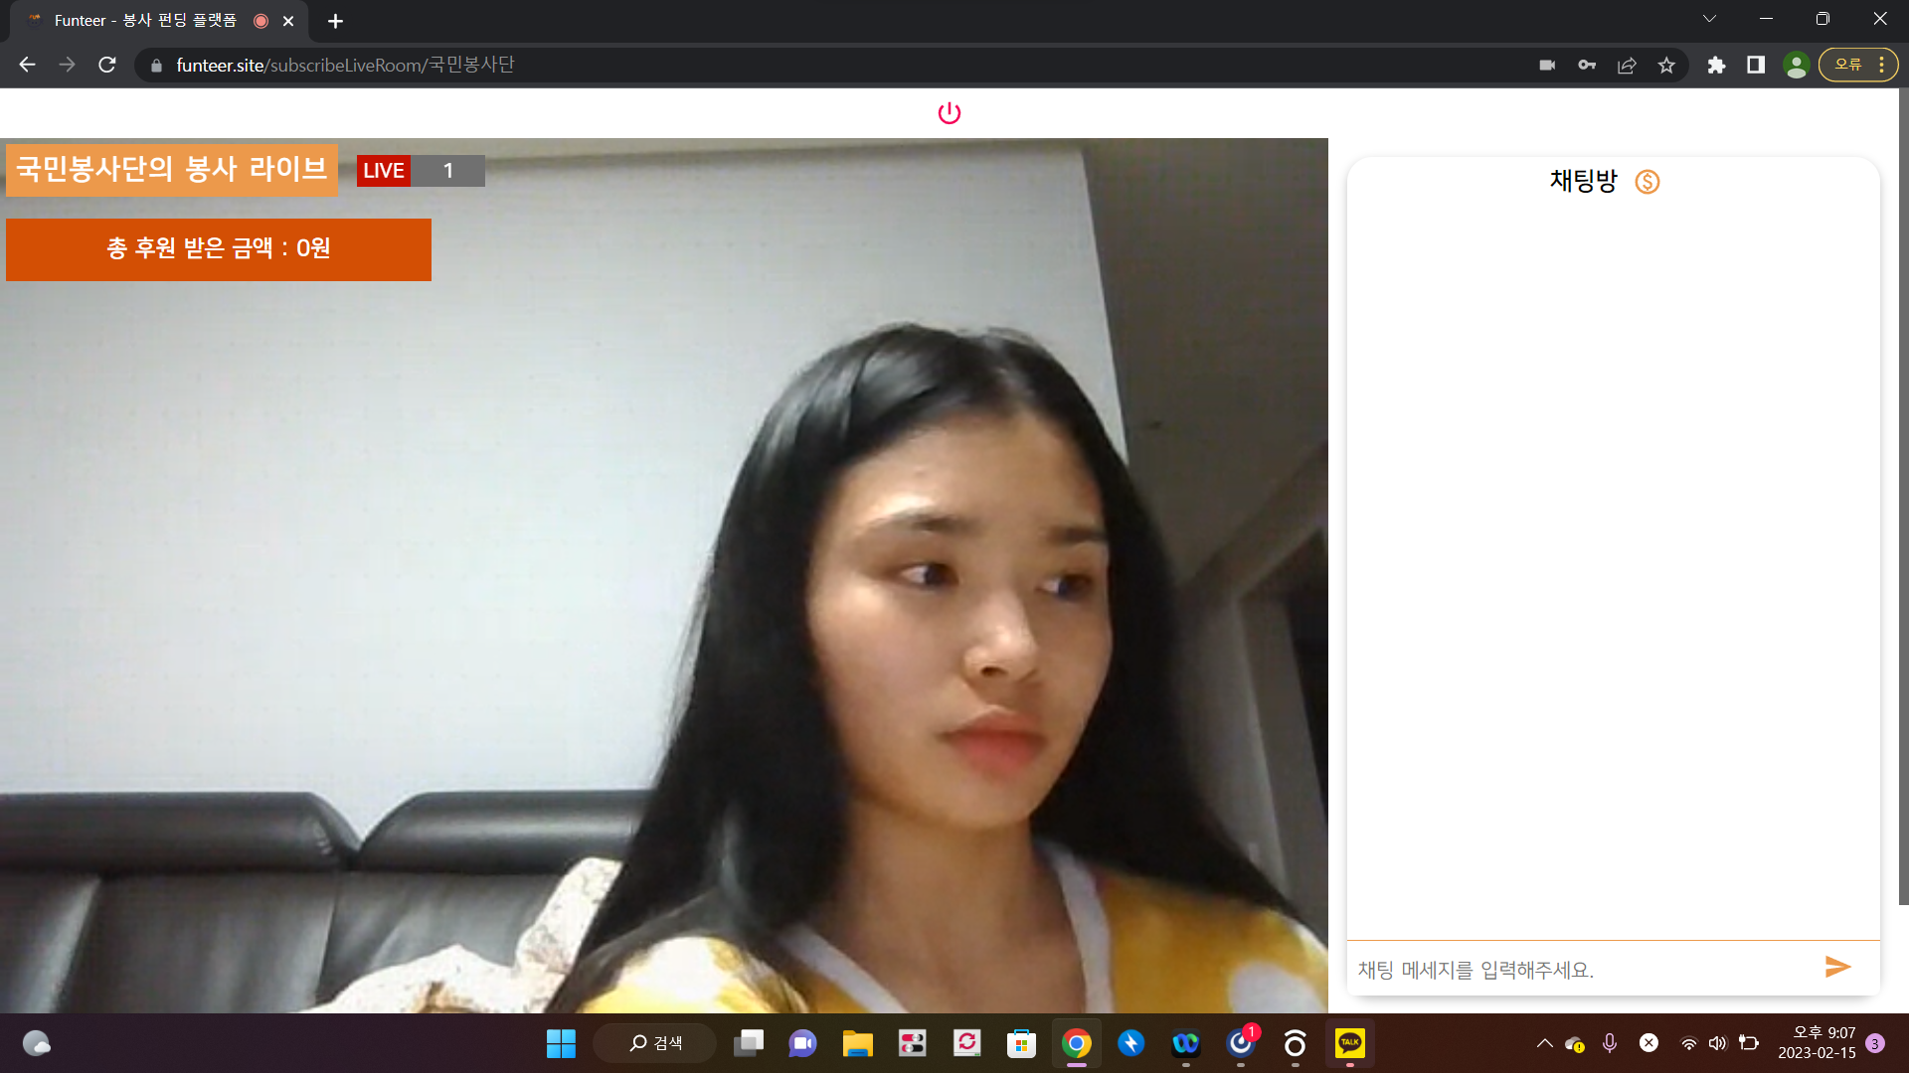
미리 생성된 일반 아이디
17. 라이브 중 기프트 버튼
Notes:
실시간으로 사람 느는 거 보여주고 채팅도 함
기프트 버튼을 누름

Slide 18
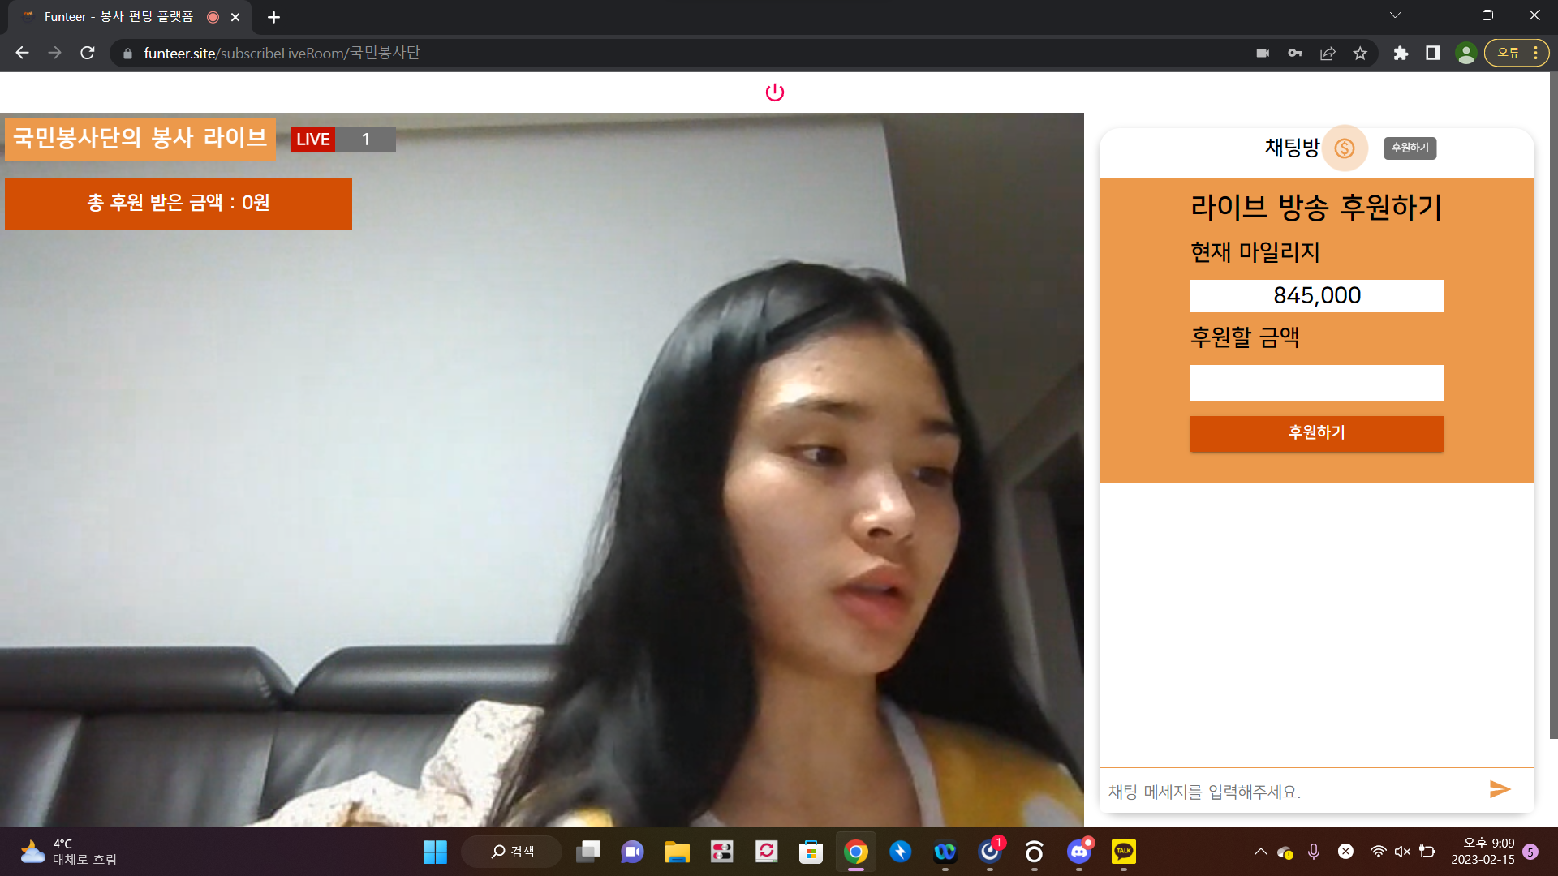
미리 생성된 일반 아이디
18. 원하는 금액 작성 후 기프트
Notes:
마일리지로 기프트 쏴줌

Slide 19
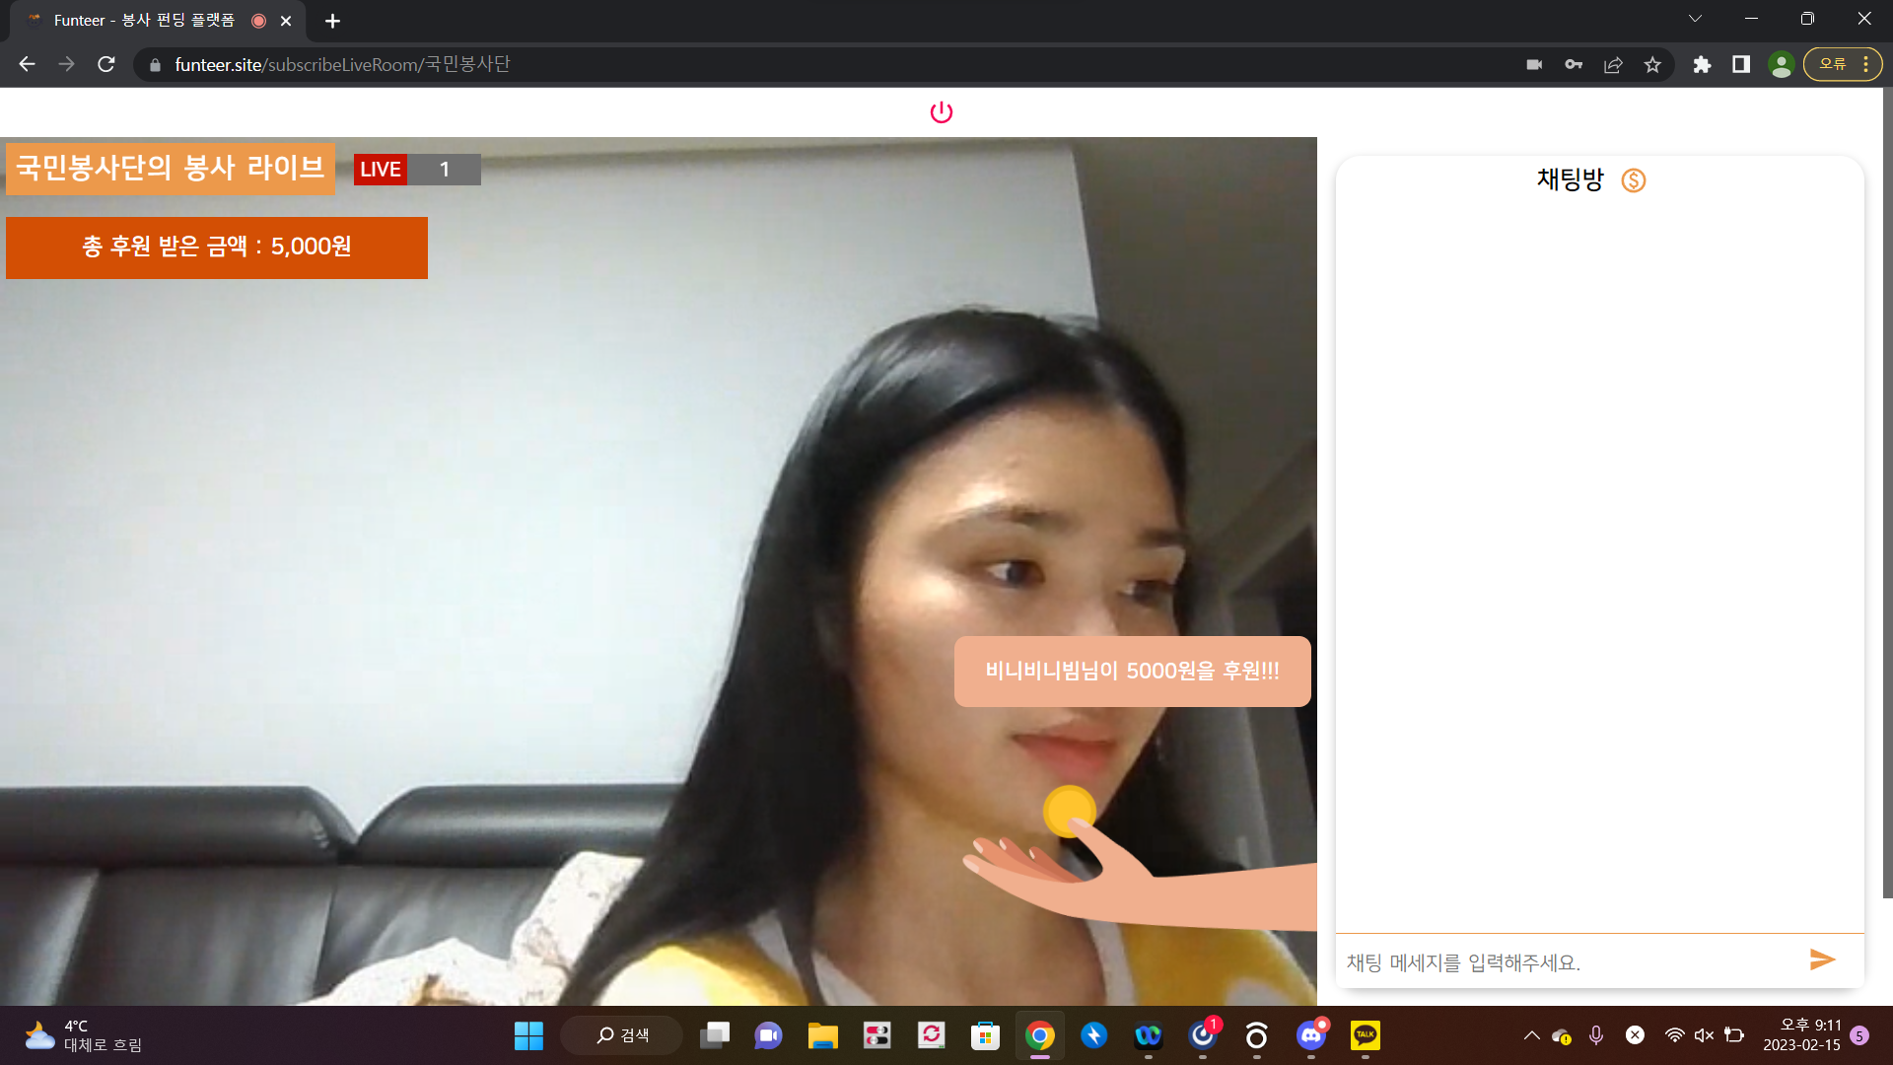
미리 생성된 일반 아이디
Notes:
화려한 리액션 감상 및 이모티콘 만끽

Slide 20
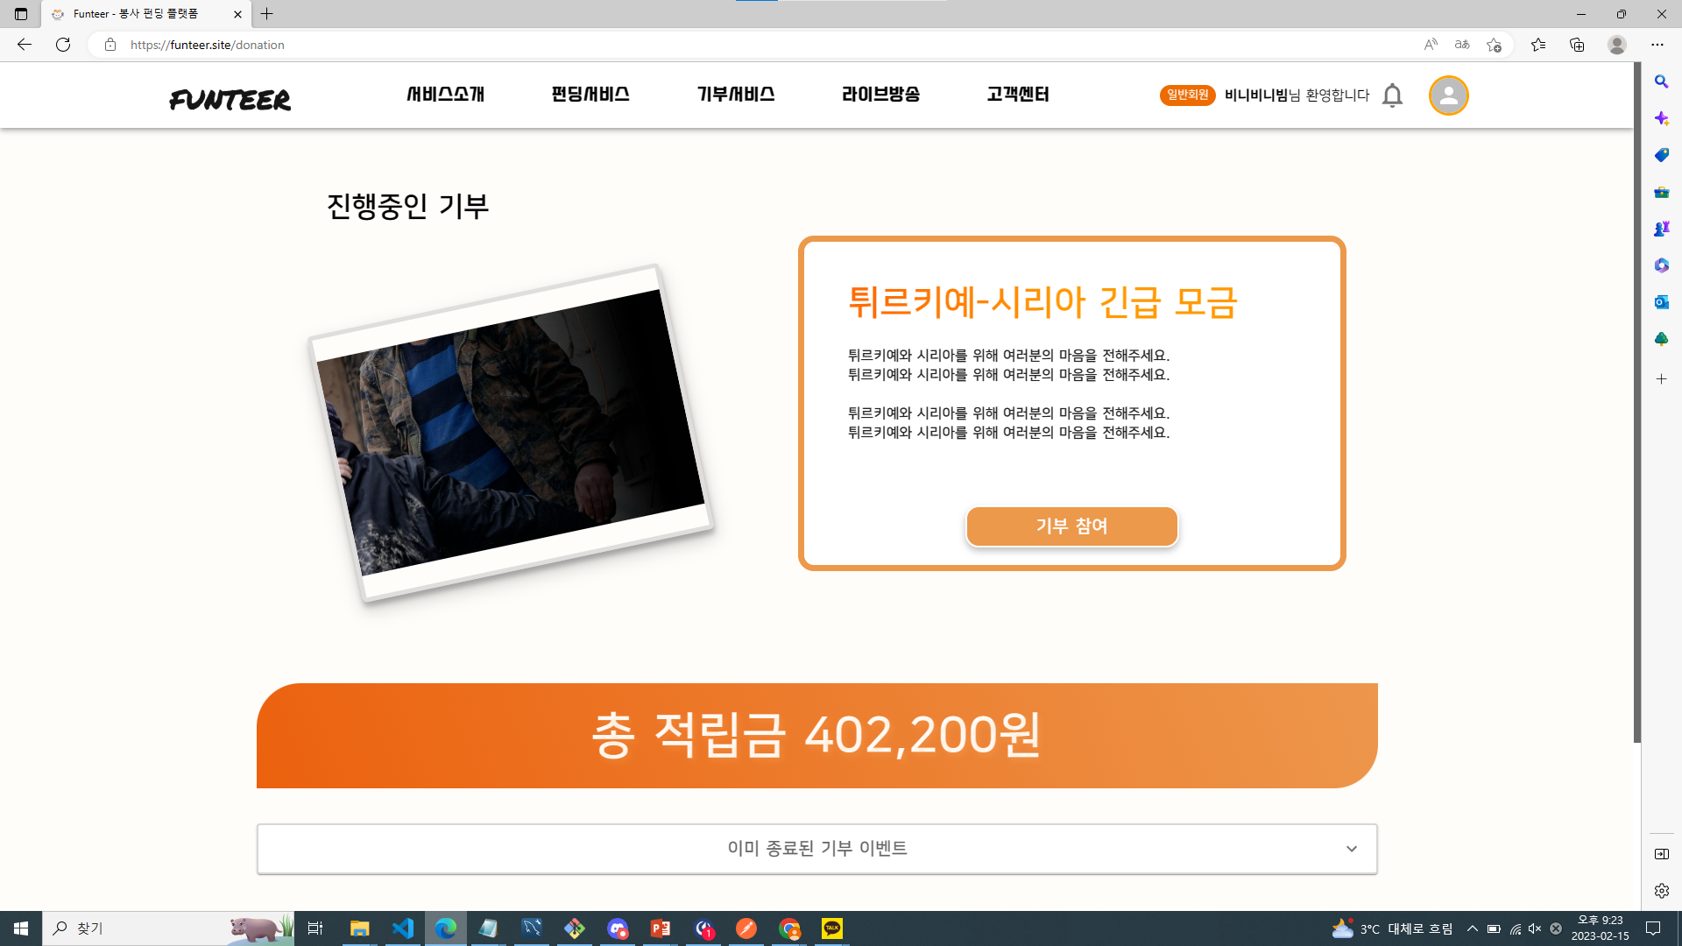
미리 생성된 일반 아이디
19. 자체기부에서 기부 참여
Notes:
마지막으로 자체기부 서비스 소개하고 기부 참여해보기

Slide 21
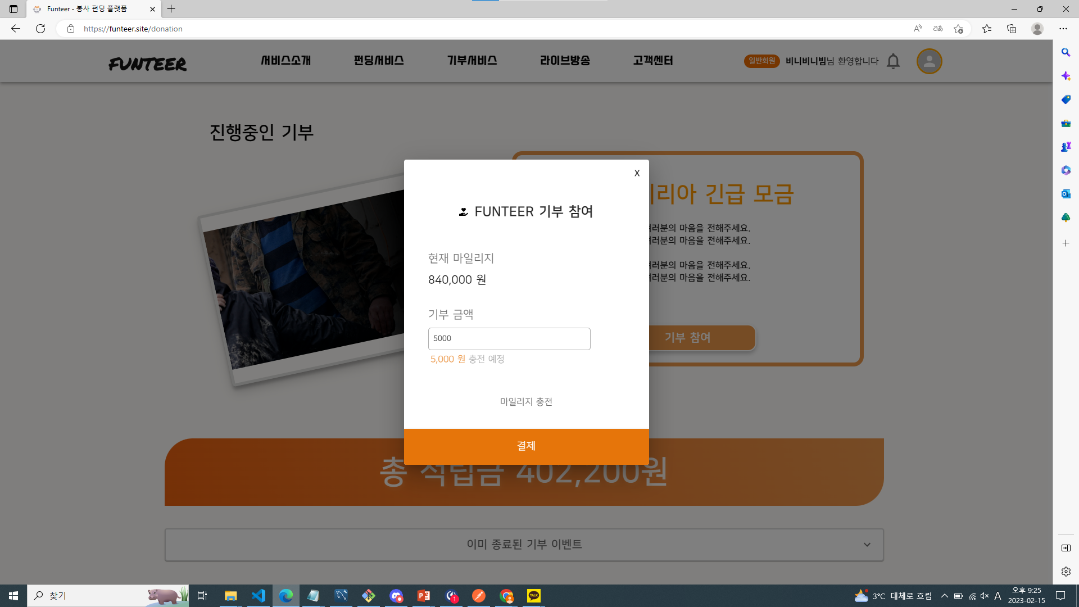
미리 생성된 일반 아이디
19. 기부참여 폼작성/결제
Notes:
마일리지 사용해 기부하기

